Slide 1
单调队列

Slide 2
预备知识：队列

Slide 3
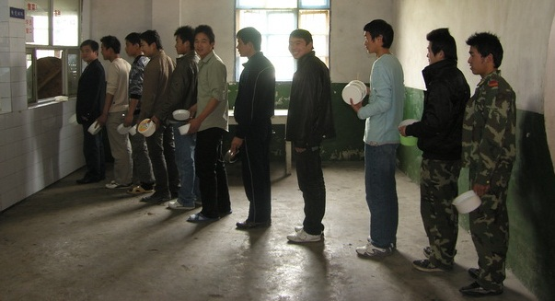
队列
队首（head）
队尾（tail）
队列（queue）是另一种特殊的线性表，它的特点是删除操作在一头进行，插入操作在另一头进行。
允许删除的一端称为队首（head）,允许插入的一端称为队尾(tail)。
不含任何元素的队称为空队。
队列的修改是按先进先出(First In First Out)的原则进行

Slide 4
用数组模拟队列的“先进先出”
head(队首)
数组（队列）
数组下标
1
2
3
4
5
6
7
8
当head==tail时表示队列为空
tail(队尾)
1. 插入数据：
C
head指向队首
tail指向下一个空位
在队首进行删除
在队尾进行插入
2. 插入数据：
F
3. 插入数据：
X
4. 删除数据:
4. 删除数据:
M
5. 插入数据：

Slide 5
队列的代码实现
#define maxn 101
char queue[maxn];
int head,tail;
//入队（插入元素）
void insert(char x)
{
if(tail>maxn) cout<<"full";
else
{
queue[tail]=x;
tail++;
}
}
//出队(删除元素)
void del( )
{
if(tail==head) cout<<"empty";
else
{
cout<<queue[head];
head++;
}
}

Slide 6
单调队列是指在一个队列中各个元素单调递增（或者递减），并且各个元素的下标单调递增。这个队列需要满足队首和队尾都能够删除元素，但是只能在队尾插入元素。

Slide 7
单调队列除了用手工数组来实现还可以使用STL中的双端队列deque
使用deque之前必须加上<deque>头文件：#include<deque>;
与队列<queue>不同，<deque>可以在队尾和队首进行插入和删除
deque的常用函数如下：
size( ) 返回队列中元素的个数；
empty( ) 判断队列是否为空；
front( ) 返回队首元素的值；
back( ) 返回队尾元素的值；
clear( ) 清空队列
push_back(x) 在队尾位置插入元素x；
pop_back( ) 删除队尾位置的元素；
push_front(x) 在队首位置插入元素x；
pop_front( ) 删除队首位置的元素；

Slide 8
例题列表
【集合的第N小元素】
【合并果子】
【滑动窗口】
【广告印刷】

Slide 9
【集合的第N小元素】 NKOJ 2419
有一个集合满足下面的关系：
1）1属于该集合；
2）如果x属于该集合，则2x+1和3x+1也属于该集合；
3）集合中再无其它的元素。
现能否求出集合的前n小的元素(N<=200000)。

Slide 10
【问题分析】
如果按照每一个生成数据的顺序去扩展它的两个“子数据”，那么这样得到的序列是无序的，也就无法找到集合的第n小的元素。
一个简单的想法是能否先生成充足的数字，然后排序找出其中的第n小的元素。但同样有一个问题，我们不知道该生成多少元素才能生成n以内所有的元素。
那么我们考虑能否按序的生成所有元素呢？分析上面的过程会发现，主要问题是2*x+1和3*x+1不是按照大小顺序产生，即这两个数之间可能夹了很多其它的数据，是跳跃产生的。由此我们可以想到“排队”的方法。

Slide 11
【问题分析】
构造三个队列：A、B、C分别表示原始的队列和2*x+1产生和3*x+1产生的数据。
（存x）
A
1
3
4
7
(存2x+1)
B
3
7
9
15
(存3x+1)
C
4
10
13
22

Slide 12
【问题分析】
观察上面的实现过程可以发现，每次对于A队列来讲只是由当前位置的数据生成两个数字，并再选择一个进来，所以只需用一个简单变量表示既可,A数组可以省去。
再者，要注意判定B和C的队首可能出现相同的情况。
B
3
7
9
15
A
1
3
4
7
C
4
10
13
22

Slide 13
deque<int>B;
deque<int>C;
x=1;
for(i=1;i<=n;i++)
{
cout<<x<<endl;
B.push_back(x*2+1);
C.push_back(x*3+1);
if(B.front()<C.front())
{
x=B.front();
B.pop_front();
}
else
{
x=C.front();
C.pop_front();
}
if(B.front()==x)B.pop_front(); //处理两个队列有相同数据的情况
}

Slide 14
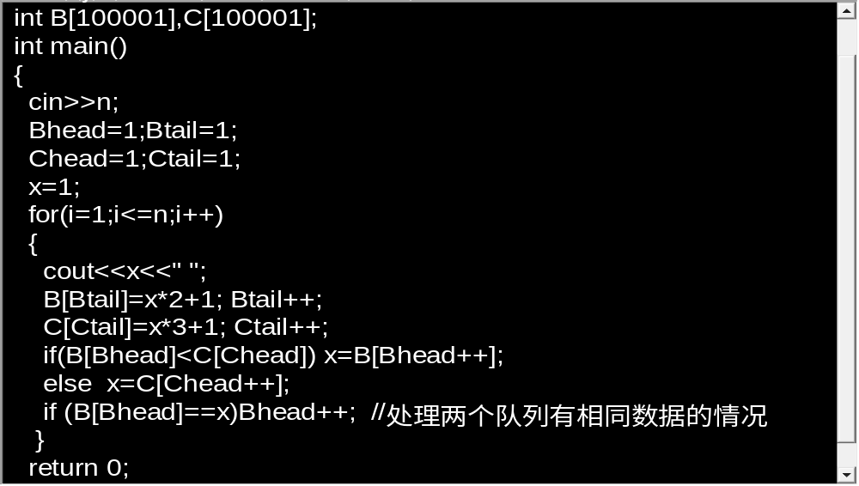
【算法实现】：oneset.cpp
* 注意两个队列中出现相同数据的情况

Slide 15
【 合并果子】(NOIP2004) NKOJ1134
在一个果园里，多多已经将所有的果子打了下来，而且按果子的不同种类分成了不同的堆。多多决定把所有的果子合成一堆。
每一次合并，多多可以把两堆果子合并到一起，消耗的体力等于两堆果子的重量之和。可以看出，所有的果子经过n-1次合并之后，就只剩下一堆了。多多在合并果子时总共消耗的体力等于每次合并所耗体力之和。
因为还要花大力气把这些果子搬回家，所以多多在合并果子时要尽可能地节省体力。假定每个果子重量都为1，并且已知果子的种类数和每种果子的数目，你的任务是设计出合并的次序方案，使多多耗费的体力最少，并输出这个最小的体力耗费值。
例如有3种果子，数目依次为1，2，9。可以先将1、2堆合并，新堆数目为3，耗费体力为3。接着，将新堆与原先的第三堆合并，又得到新的堆，数目为12，耗费体力为12。所以多多总共耗费体力=3+12=15。可以证明15为最小的体力耗费值
Input
包括两行，第一行是一个整数n(1<＝n<=10000)，表示果子的种类数。第二行包含n个整数，用空格分隔，第i个整数ai(1<＝ai<=20000)是第i种果子的数目。
Output
包括一行，这一行只包含一个整数，也就是最小的体力耗费值。输入数据保证这个值小于231。
Sample Input
3
1 2 9
Sample Output
15

Slide 16
【问题分析】
本题的大意是，有n堆果子，每堆果子的数量若干，每次将两堆果子合并，合并的代价就是这两堆果子的数量之和，求解将所有果子合成一堆的总的最小代价。
由于每次合并的代价是两堆果子的数量之和，因此要求最小代价就是选择数量最少的两堆合并。因此整个过程就是重复在所有堆中选出数量最小的两堆合并为一堆，重复这个过程n-1遍，最终达到一堆。
联系前面的知识，实际就是要求构造一棵以每堆果子数为叶节点的哈夫曼树，可用优先队列来实现。
考虑到问题的规模较大（30000），因此这是O(nlogn)的算法。
我们还可以有更高效的算法！

Slide 17
【问题分析】
用堆实现的算法的时间效率是O(N*logN),虽然可以在给定时间内得到问题的解,但有没有更好的方法呢?
如果初始的时候按照每堆果子的重量按照不降序排列，那么每次合并后的结果也呈现不降序的单调性，考虑可以用单调队列解决。
两个数组A、B；
用A记录每堆果子的初始数量，并按不降序排序。
用B记录每次合并后得到的堆的数量，初始数组元素的内容为0。

Slide 18
【问题分析】
用数组A和数组B表示两个队列，则每次合并只会是下面三种情况之一。
1、队列A的队首部前两个合并;
2、队列A的队首和队列B的队首合并;
3、队列B的队首和队列B的队首合并;
每次合并将和累计，并入B队列，由于两个队列都是递增的，所以入队列后仍然保证递增性。重复n-1轮合并必然将所有堆合并为一堆。
A
1
3
5
7
8
20
B
4
9
15
23

Slide 19
【问题分析】
注意队列a的初值和队列b的初值。例如数量分别为1、2、9，则a和b分别为：
1 | 3 | 9 | ∞ | ∞ | ∞
∞ | ∞ | ∞ | ∞ | ∞ | ∞
考虑一下队列的初值为∞的原因。

Slide 20
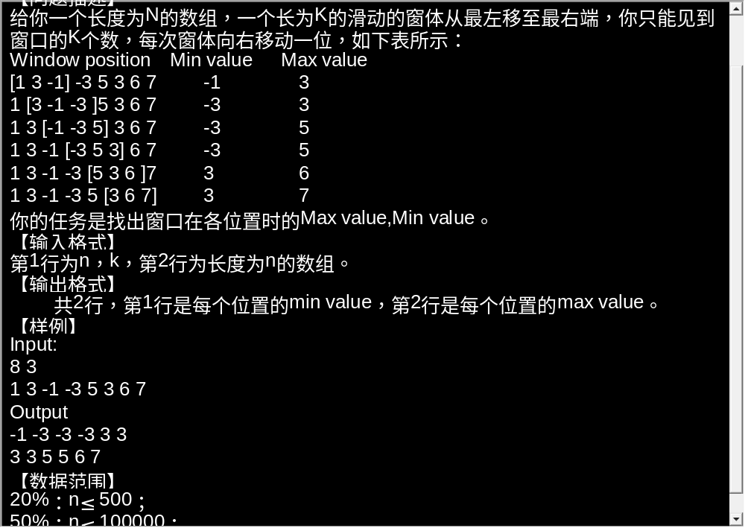
【滑动窗口】 NKOJ 2152

Slide 21
【问题分析】
如果对于每个区间查询最大最小值那么算法的效率很难承受，可以用RMQ来处理，无论是用线段树还是sparse table都可以较好解决，但对于极端数据，效率仍然有待提高。考虑用维护有序队列的方法来实现。
可以构造一个递增序列和递减序列，当窗口滑动到一个新位置时，对于自增序列需要维护它的单调性，则如果新元素比队尾元素小队尾元素就出队列（因为没有存在的意义了）。然后判断队列首的元素是否还在窗口内，找到第一个在窗口内的就是满足条件的该窗口的最小数据。
对于窗口内的最大数据可以采用类似的处理方法。

Slide 22
Window position
Max value
以求窗口中最大值为例
此问题单调递减队列操作方法：
1.若队尾元素小于要加入的元素，
删除队尾元素，直到队尾元素不小
于新加入的元素或者队列为空
2.讨论队首元素的下标是否在窗口
范围以内，若不在，删除队首。
3.当前队首元素即是当前窗口的最大值
[1 8 -1 -3] 7 3 6 2 5
8
1 [8 -1 -3 7] 3 6 2 5
8
1 8 [-1 -3 7 3] 6 2 5
7
1 8 -1 [-3 7 3 6] 2 5
7
1 8 -1 -3 [7 3 6 2] 5
7
1 8 -1 -3 7[ 3 6 2 5]
6
单调递减队列，求窗口中的最大值
数值
下标
7
6
-1
3
8
-3
2
1
5
4
5
6
2
3
8
1
7
9
回忆：单调队列是指在一个队列中各个元素单调递增（或者递减），并且各个元素的下标单调递增。这个队列需要满足队首和队尾都能够删除元素，但是只能在队尾插入元素。

Slide 23
【问题分析】
若要找最大者，首先我们考虑这样的一个问题，在某个区间当中如果存在某两个元素A,B，满足A的下标小于B的下标，A的值小于B的值，那么A这个数就可以删掉，不再考虑。
原因有两个：
1）在当前的区间中，由于我们要选取最大值，B要比A更优，在当前区间中A已经失去了价值。
2）在向后不断选取M个数的过程中，由于A的下标要小于B的下标，A从区间出去要比B早，只要有B存在，那么A就不可能是最优,所以在今后的区间里A也是没有价值的。
综上两个原因，当存在上述情况时，我们可以毫不犹豫的将A从我们的队列中删除。

Slide 24
【问题分析】
以上这个分析的过程就是我们维护单调队列的过程，然后我们以这道题目讲述一下维护单调递减的队列来求得最大值：
1）初始化的时候，我们把队首赋成第一个元素，因为在不考虑后面的元素情况下，它就是当前的最大值。
2）随着一层循环枚举这N个元素，我们把当前未入队的元素与队尾元素进行比较，这是队尾的元素下标肯定比当前未入队的元素下标要小（我们是正向枚举的），如果队尾元素的值小于当前未入队的元素，我们就将队尾元素删除（删除的原因上面已经证明过，删除的过程可以通过将尾指针减小实现），如果队列不是空的，我们就继续与队尾比较，直到队尾比当前这个未入队的元素大，或者队列为空。然后将当前这个未入队的元素入队。

Slide 25
【问题分析】
3）入队之后，由于区间限制在M这么大，我们需要将队尾元素与队首元素的下标进行计算，看是否超过M这个区间范围，如果超过了话，就把队首元素出队。（这里只是对于这道题来说的）
4）在每次经过上述的进队出队过程时候，我们这个队列是维护的单调递减，故队首元素就是最大值，就可以直接输出了。

Slide 26
【问题分析】时间复杂度为?
在这个过程中，每个元素最多进队一次，出队一次，复杂度为O（N）
也许还可以优化？
加入二分查找
假如当前入队元素为x；
1.用二分法找出队列中比x大的第一个元素y；
2.将队列中y以后的所有元素都从队列中删除；
3.x入队；
注意：若找不到比x大的元素，则全部删除，然后x入队

Slide 27
HDU3415
【题意】
给出一列n个数并将这列数的首数和尾数视为首尾相邻的环状的结构，求这些数字长度不大于k的最大子段和。
样例输入：
6 3 (n和k)
-1 2 -6 5 -5 6
样例输出：
7
设Dp[i]表示以i结尾的满足约束的最大子段和，
Sum[i]表示从0到第i个数的和，状态转移方程：
Dp[i]=Sum[i]-min( Sum[j] ) } , i-k<=j<i
最后结果为max(Dp[i]).
直接二重循环超时，可以考虑用单调队列优化。构造一个单调递减队列，维护操作与前例类似
min(Sum[j])即是找出长度不超过k的区间中的最小值

Slide 28
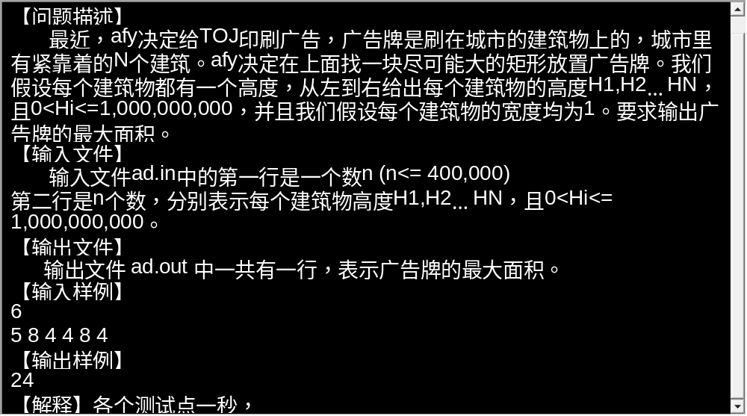
【广告印刷】NKOJ 2150

Slide 29
【问题分析】
这道题目是要求每个建筑物向左向右能扩展到的最大宽度，即左右两边比它高的连续的宽度(向左右两个方向求最长不下降子串)。
显然暴力枚举O(n²)的复杂度是不可行的。
考虑构造一个单调非递减队列，从左至右，依次加入到队列中，肯定会有元素出队列，设当前要插入的数为a，要出队列的数为b，必有b>a，则b向右能到达的最远距离就是(a的下标)-(b的下标)。注意在求解时，最后让0入队列，这样保证每个数据都会出队列。同理，左极限也可求出。
1 | 2 | 3 | 4 | 5 | 6
高度
5
8
4
4
8
4
0
下标
向右扩展的距离
2
1
4
3
1
1
队列
5
4
8
4
8
4
0

Slide 30
【课后作业】
【今日必做】2419,2152,2150
【推荐习题】2151,2148,hdu3415
【3659】 2419,2152,2150,2151,3661,3664,2149【3662,1350】,hdu3415 http://ica.openjudge.cn/

